Slide 1
UBND thị xã Buôn Hồ
Trường mầm non Hoa Sen
Đề tài: Khám phá thời tiết mùa hè”
Lớp: mầm ghép
Giáo viên:h gin kriêng
Notes:
Lĩnh vực: Phát triển ngôn ngữ

Slide 2
* Hoạt động 1:Cho trẻ hát bài trời nắng trời mưa.
Cô gợi hỏi trẻ về bài hát và chủ đề nhánh

Slide 3
Hoạt động 2:Cho trẻ quản sát tranh ảnh về thời tiết mùa hè.mùa hè nóng các bạn thường làm gì?

Slide 4
Cho trẻ quản sát tranh ảnh về thời tiết mùa hè

Slide 5
Trời nắng

Slide 6
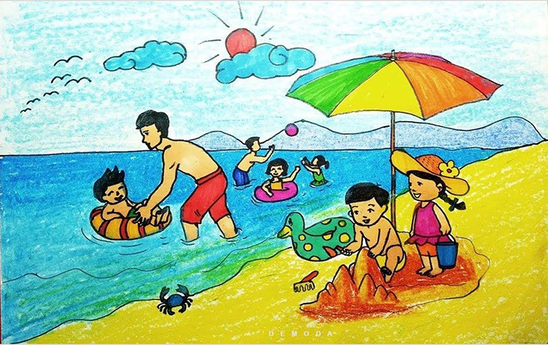
Tắm biển

Slide 7
Ông mặt trời

Slide 8
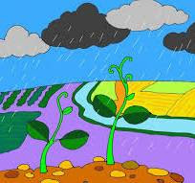
Cho trẻ quản sát tranh ảnh về thời tiết mùa hè
Trời mưa

Slide 9
* Hoạt động 3: trời nắng trời mưa
Cầu vòng

Slide 10
Hoạt động 3: Trò chơi Trời nắng trời mưa

